Slide 1

Spring事务分享

Slide 2
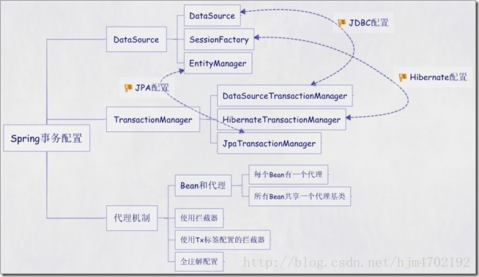
Spring事务配置的五种方式
Notes:
Spring配置文件中关于事务配置总是由三个组成部分，分别是DataSource、TransactionManager和代理机制这三部分，无论哪种配置方式，一般变化的只是代理机制这部分。

Slide 3
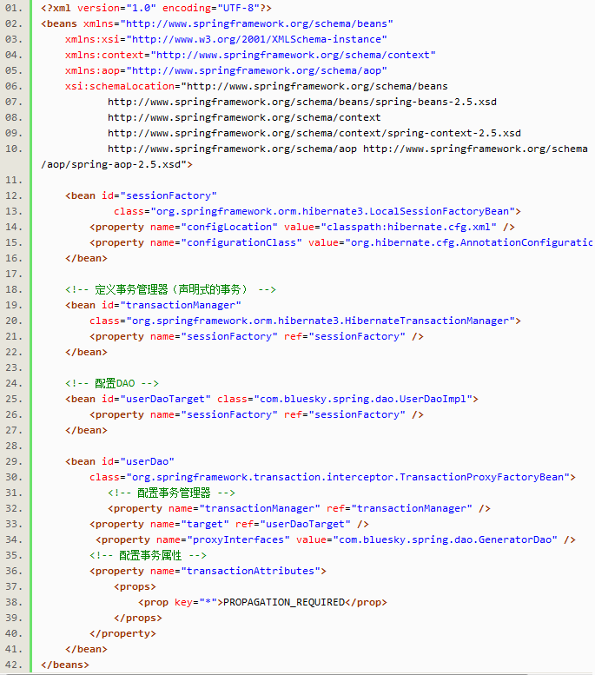
Spring事务配置的五种方式（一）
第一种方式：每个Bean都有一个代理

Slide 4
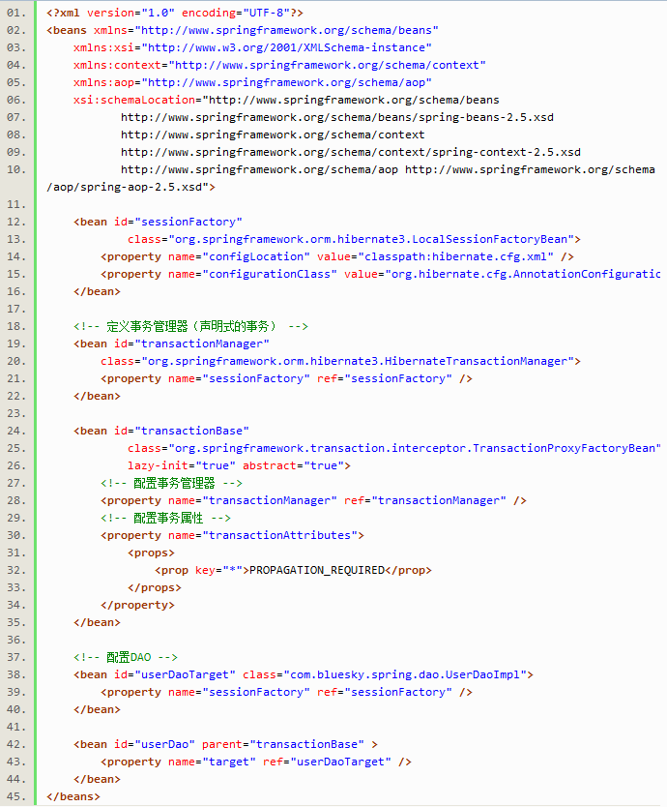
Spring事务配置的五种方式（二）
第二种方式：所有Bean共享一个代理基类

Slide 5
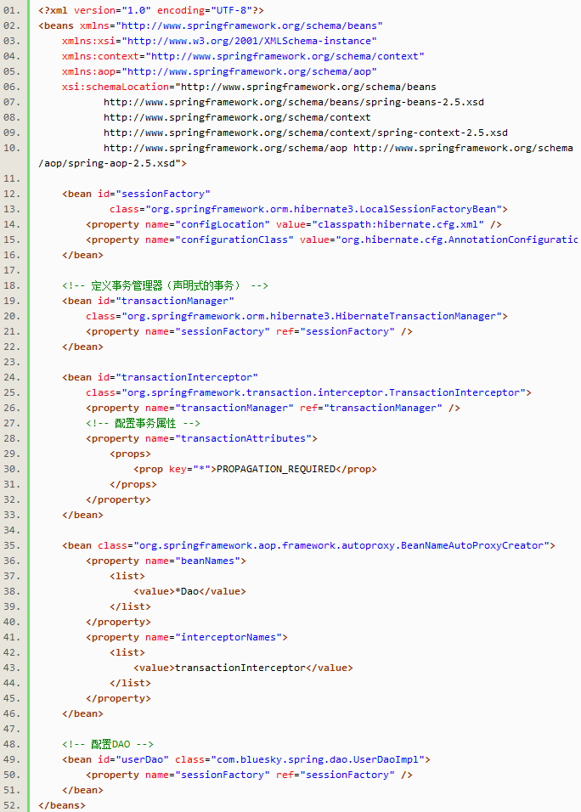
Spring事务配置的五种方式（三）
第三种方式：使用拦截器

Slide 6
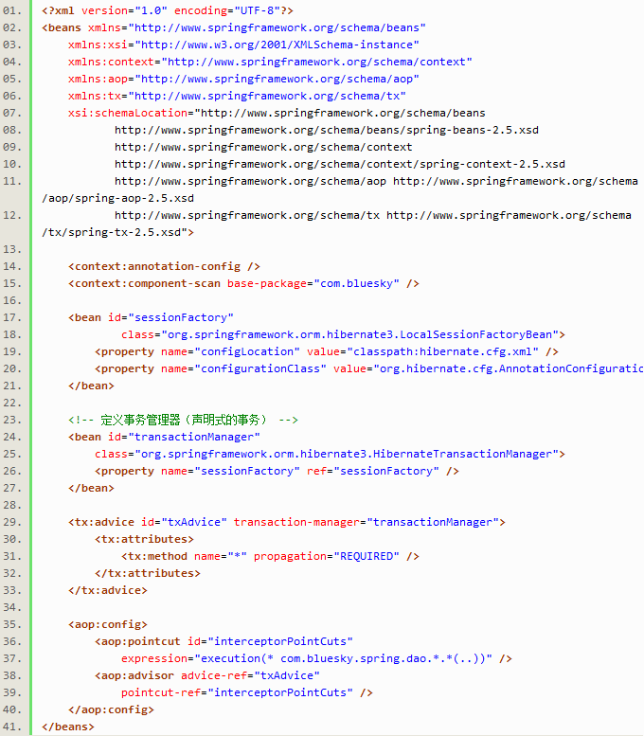
Spring事务配置的五种方式（四）
第四种方式：使用tx标签配置的拦截器

Slide 7
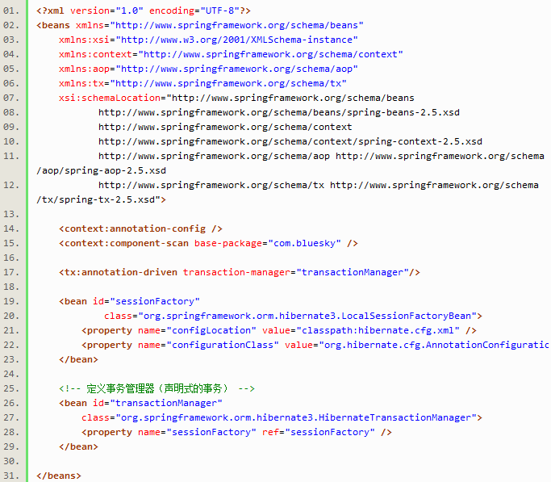
Spring事务配置的五种方式（五）
第五种方式：全注解

Slide 8
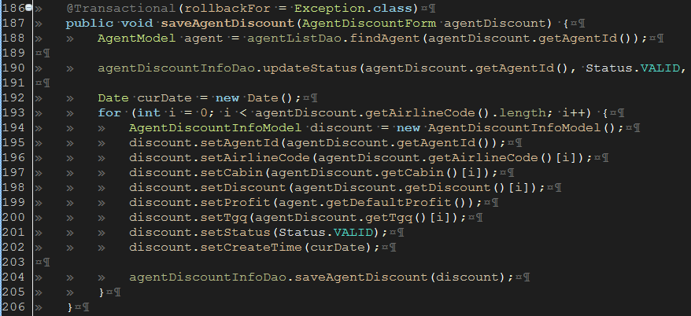
Spring事务配置的五种方式（五）
此时在Service上需加上@Transactional注解，如下：
Notes:
Spring声明式事务让我们从复杂的事务处理中得到解脱。使得我们再也无需要去处理获得连接、关闭连接、事务提交和回滚等这些操作。再也无需要我们在与事务相关的方法中处理大量的try…catch…finally代码。
http://docs.spring.io/spring-framework/docs/4.2.x/spring-framework-reference/html/transaction.html#transaction-declarative-annotations

Slide 9
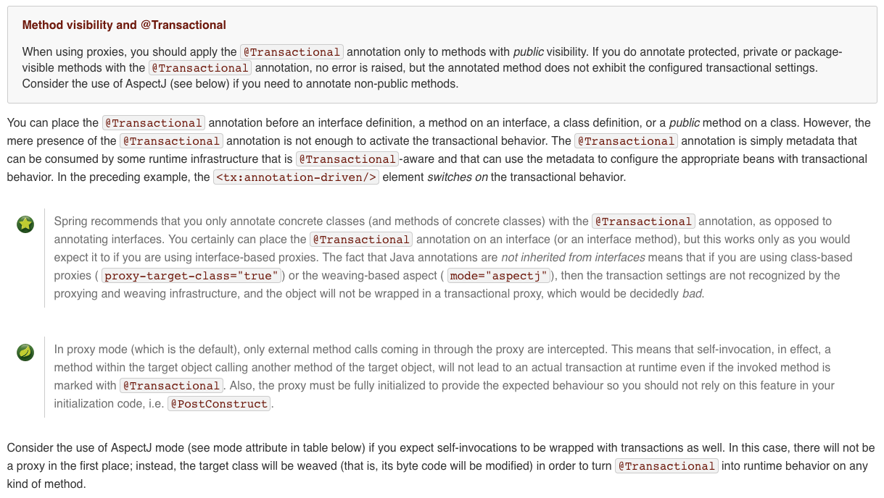
Spring事务配置的五种方式（五）
此时在Service上需加上@Transactional注解，注意事项如下：
Notes:
Spring声明式事务让我们从复杂的事务处理中得到解脱。使得我们再也无需要去处理获得连接、关闭连接、事务提交和回滚等这些操作。再也无需要我们在与事务相关的方法中处理大量的try…catch…finally代码。
http://docs.spring.io/spring-framework/docs/4.2.x/spring-framework-reference/html/transaction.html#transaction-declarative-annotations

Slide 10
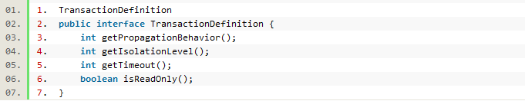
Spring事务属性
Spring在TransactionDefinition接口中定义这些属性,
以供PlatfromTransactionManager使用,
PlatfromTransactionManager是spring事务管理的核心接口。
Notes:
事务属性通常由事务的传播行为，事务的隔离级别，事务的超时值和事务只读标志组成。我们在进行事务划分时，需要进行事务定义，也就是配置事务的属性。

Slide 11
Spring事务属性-隔离级别
在TransactionDefinition接口中定义了五个不同的事务隔离级别 ：
ISOLATION_DEFAULT：这是一个PlatfromTransactionManager默认的隔离级别，
使用数据库默认的事务隔离级别，另外四个与JDBC的隔离级别相对应。
ISOLATION_READ_UNCOMMITTED ：这是事务最低的隔离级别，
它充许别外一个事务可以看到这个事务未提交的数据。
这种隔离级别会产生脏读，不可重复读和幻像读。
ISOLATION_READ_COMMITTED ：
保证一个事务修改的数据提交后才能被另外一个事务读取。
另外一个事务不能读取该事务未提交的数据。
这种事务隔离级别可以避免脏读出现，但是可能会出现不可重复读和幻像读。
ISOLATION_REPEATABLE_READ ：这种事务隔离级别可以防止脏读，不可重复读。
但是可能出现幻像读。它除了保证一个事务不能读取另一个事务未提交的数据外，
还保证了避免下面的情况产生(不可重复读)。
ISOLATION_SERIALIZABLE：这是花费最高代价但是最可靠的事务隔离级别。
事务被处理为顺序执行。除了防止脏读，不可重复读外，还避免了幻像读。
Notes:
脏读：
1，Mary的原工资为1000,财务人员将Mary的工资改为了8000，但未提交事务；
2，与此同时，Mary正在读取自己的工资；
3，Mary发现自己的工资变为了8000，欢天喜地；
4，而财务发现操作有误，而回滚了事务,Mary的工资又变为了1000；
5，像这样,Mary记取的工资数8000是一个脏数据。
不可重复读：
1，在事务1中，Mary 读取了自己的工资为1000,操作并没有完成；
2，在事务2中，这时财务人员修改了Mary的工资为2000,并提交了事务；
3，在事务1中，Mary 再次读取自己的工资时，工资变为了2000 ；
4，在一个事务中前后两次读取的结果并不致，导致了不可重复读。
幻像读：
1，目前工资为1000的员工有10人；
2，事务1,读取所有工资为1000的员工，共读取10条记录；
3，这时另一个事务向employee表插入了一条员工记录，工资也为1000；
4，事务1再次读取所有工资为1000的员工，共读取到了11条记录，这就产生了幻像读。

Slide 12
Spring事务属性-传播行为
在TransactionDefinition接口中定义了七个事务传播行为：
PROPAGATION_REQUIRED：如果存在一个事务，则支持当前事务。
如果没有事务则开启一个新的事务。
PROPAGATION_SUPPORTS：如果存在一个事务，支持当前事务。
如果没有事务，则非事务的执行。
PROPAGATION_MANDATORY： 如果已经存在一个事务，支持当前事务。
如果没有一个活动的事务，则抛出异常。
PROPAGATION_REQUIRES_NEW： 总是开启一个新的事务。
如果一个事务已经存在，则将这个存在的事务挂起。
PROPAGATION_NOT_SUPPORTED： 总是非事务地执行，并挂起任何存在的事务。
PROPAGATION_NEVER： 总是非事务地执行，如果存在一个活动事务，则抛出异常。
PROPAGATION_NESTED： 如果一个活动的事务存在，则运行在一个嵌套的事务中。
如果没有活动事务, 则按PROPAGATION_REQUIRED 属性执行 。
Notes:
嵌套事务一个非常重要的概念就是内层事务依赖于外层事务。外层事务失败时，会回滚内层事务所做的动作。而内层事务操作失败并不会引起外层事务的回滚。
PROPAGATION_NESTED与PROPAGATION_REQUIRES_NEW的区别:它们非常类似,都像一个嵌套事务，如果不存在一个活动的事务，都会开启一个新的事务。
使用PROPAGATION_REQUIRES_NEW时，内层事务与外层事务就像两个独立的事务一样，一旦内层事务进行了提交后，外层事务不能对其进行回滚。两个事务互不影响。两个事务不是一个真正的嵌套事务。同时它需要JTA事务管理器的支持。
使用PROPAGATION_NESTED时，外层事务的回滚可以引起内层事务的回滚。而内层事务的异常并不会导致外层事务的回滚，它是一个真正的嵌套事务。DataSourceTransactionManager使用savepoint支持PROPAGATION_NESTED时，需要JDBC 3.0以上驱动及1.4以上的JDK版本支持。其它的JTA TrasactionManager实现可能有不同的支持方式。

Slide 13
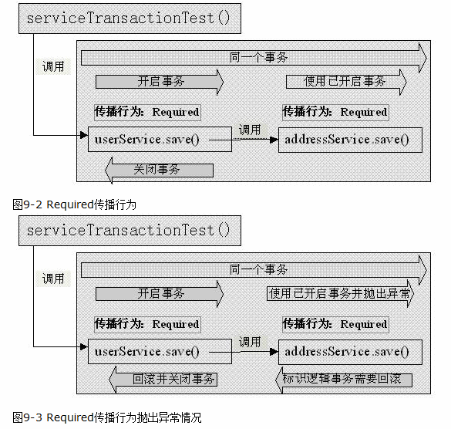
Spring事务属性-传播行为
Required：必须有逻辑事务，否则新建一个事务，使用PROPAGATION_REQUIRED指定，
表示如果当前存在一个逻辑事务，则加入该逻辑事务，否则将新建一个逻辑事务。
Notes:
http://jinnianshilongnian.iteye.com/blog/1441271
在代理模式下，默认只有通过代理对象调用的方法才能应用相应的事务属性，而在目标方法内的“自我调用”是不会应用相应的事务属性的，即被调用方法不会应用相应的事务属性，而是使用调用方法的事务属性。

Slide 14
Spring事务属性-Transactional
@Transactional 的所有可选属性如下:
属性 类型 默认值 说明
propagation Propagation枚举 REQUIRED 事务传播属性
isolation isolation枚举 DEFAULT 事务隔离级别
readOnly boolean false 是否只读
timeout int -1 超时(秒)
rollbackFor Class[] {} 需要回滚的异常类
rollbackForClassName String[] {} 需要回滚的异常类名
noRollbackFor Class[] {} 不需要回滚的异常类
noRollbackForClassName String[] {} 不需要回滚的异常类名

Slide 15
Spring事务-多数据源问题（一）
有个项目在配置Spring事务时，使用了@Transactional注解，
但这个项目使用了多个数据源，而事务注解只对第一个起作用，咋办？
在Spring3.0的参考文档中，针对这个问题的，新增了一节（10.5.6.2）来解决，参见：
http://static.springsource.org/spring/docs/3.0.x/spring-framework-reference/html
/transaction.html#transaction-declarative-annotations
Most Spring applications only need a single transaction manager,
but there may be situations where you want multiple independent transaction managers
in a single application. The value attribute of the @Transactional annotation
can be used to optionally specify the identity of the PlatformTransactionManager
to be used. This can either be the bean name or the qualifier value of
the transaction manager bean.
在Spring2.5之前，@Transactional注解确实不支持多数据源，
但是Spring3为其增加了value属性配置，可以指定当前事务通知对应的事务管理器。
这个特性是在3.0M4版中加入的：
@Transactional supports qualifier value for choosing between multiple transaction managers

Slide 16
Spring事务-多数据源问题（二）
一个业务场景，需要将数据分别保存到两个数据库，并查询两个数据库的内容，
同时还需要保证数据的一致性。
对于Spring来说，一个处理中对多数据库进行写操作，如果需要支持事务，
只能用jta分布式事务管理。注意不支持tomcat，但是可以使用第三方的开源解决方案:
JOTM和Atomikos等。
Atomikos比较新，详细可以参照：
http://loftor.com/archives/spring-mybatis-tomcat-jta.html

Slide 17
Spring事务-实现方式
1，基于JDK动态代理
可以将@Transactional放置在接口和具体类上，不支持内部方法的事务调用。
2，基于CGLIB类代理
只能将@Transactional放置在具体类上，不支持内部方法的事务调用。
3，aspectj
@Transactional随意放置，推荐放置在具体类上，支持内部方法的事务调用。
Notes:
AspectJ不但可以通过预编译方式（CTW）和运行期动态代理的方式织入切面，还可以在载入（Load Time Weaving, LTW）时织入。
AspectJ compiler Maven Plugin，Maven 的 AspectJ 编译插件，同样可以在编写源码时将切面织入到字节码。
编译时织入总结
优点：
由于将切面直接编译进了字节码，所以运行时不再需要动态创建代理对象，节约了内存呢和 CPU 消耗；
通过AspectJ，方法被织入了切面后，方法上的 Annotation 还是有效的，因为对象类型没有变。而动态代理可能会以代理类替代原类型，也就失去了 Annotation。
缺点：
编写 aspect 文件有一定的难度；
编译过程稍显复杂（借助工具可简化：Eclipse AJDT, Maven AspectJ 插件等）。
Weaving with AspectJ
http://denis-zhdanov.blogspot.kr/2009/08/weaving-with-aspectj.html
AspectJ 初探
https://remonstrate.wordpress.com/2013/08/31/aspectj-%E5%88%9D%E6%8E%A2/
AspectJ 编译时织入(Compile Time Weaving, CTW)
http://opoo.org/aspectj-compile-time-weaving/

Slide 18
Spring事务-实现方式-aspectj
1，spring配置文件中打开aop支持
<!-- aop 注解 -->
<aop:aspectj-autoproxy/>
2，pom中引入相关的jar包
<dependency>
<groupId>org.springframework</groupId>
<artifactId>spring-aspects</artifactId>
</dependency>
<dependency>
<groupId>org.springframework</groupId>
<artifactId>spring-aop</artifactId>
</dependency>
<dependency>
<groupId>org.springframework</groupId>
<artifactId>spring-tx</artifactId>
</dependency>
<!-- aspectj-maven-plugin 需要的jar -->
<dependency>
<groupId>org.aspectj</groupId>
<artifactId>aspectjweaver</artifactId>
</dependency>

Slide 19
Spring事务-实现方式-aspectj
3，pmo中引入aspectj的插件
<plugin>
<groupId>org.codehaus.mojo</groupId>
<artifactId>aspectj-maven-plugin</artifactId>
<version>1.8</version>
<executions>
<execution>
<goals>
<goal>compile</goal>
<goal>test-compile</goal>
</goals>
</execution>
</executions>
<configuration>
<source>${java-version}</source>
<target>${java-version}</target>
<complianceLevel>${java-version}</complianceLevel>
<encoding>UTF-8</encoding>
<aspectLibraries>
<aspectLibrary>
<groupId>org.springframework</groupId>
<artifactId>spring-aspects</artifactId>
</aspectLibrary>
</aspectLibraries>
</configuration>
</plugin>
Notes:
注意不能仅放在pluginManagement中

Slide 20
Spring事务-实现方式-aspectj
@Transactional(rollbackFor = Exception.class)
public void saveAgent(AgentModel agent) {
agentListDao.saveAgent(agent);
}
@Transactional(rollbackFor = { Exception.class })
public void saveAgentAspect(AgentModel agent) {
try {
try {
AnnotationTransactionAspect.aspectOf()
.ajc$before$org_springframework_transaction_aspectj_AbstractTransactionAspect$1$2a73e96c(
this, ajc$tjp_3);
this.agentListDao.saveAgent(agent);
} catch (Throwable localThrowable) {
AnnotationTransactionAspect
.aspectOf().ajc$afterThrowing$org_springframework_transaction_aspectj_AbstractTransactionAspect$2$2a73e96c(
this, localThrowable);
throw localThrowable;
}
AnnotationTransactionAspect.aspectOf()
.ajc$afterReturning$org_springframework_transaction_aspectj_AbstractTransactionAspect$3$2a73e96c(this);
} catch (Throwable localThrowable1) {
AnnotationTransactionAspect.aspectOf()
.ajc$after$org_springframework_transaction_aspectj_AbstractTransactionAspect$4$2a73e96c(this);
throw localThrowable1;
}
AnnotationTransactionAspect.aspectOf()
.ajc$after$org_springframework_transaction_aspectj_AbstractTransactionAspect$4$2a73e96c(this);
}

Slide 21
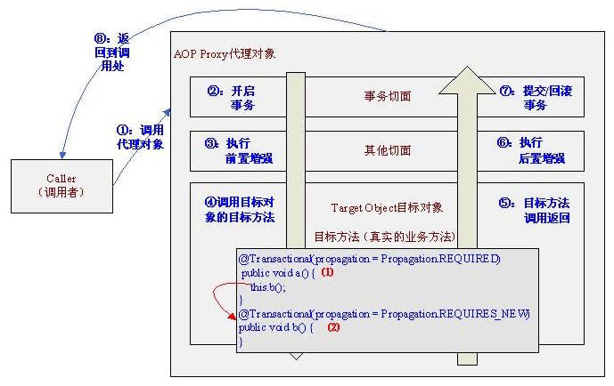
Spring事务-自我调用
目标对象内部的自我调用将无法实施切面中的增强，如图所示
Notes:
首先调用的是AOP代理对象而不是目标对象，首先执行事务切面，事务切面内部通过TransactionInterceptor环绕增强进行事务的增强，即进入目标方法之前开启事务，退出目标方法时提交/回滚事务。
此处的this指向目标对象，因此调用this.b()将不会执行b事务切面，即不会执行事务增强，因此b方法的事务定义“@Transactional(propagation = Propagation.REQUIRES_NEW)”将不会实施，即结果是b和a方法的事务定义是一样的。

